Slide 1
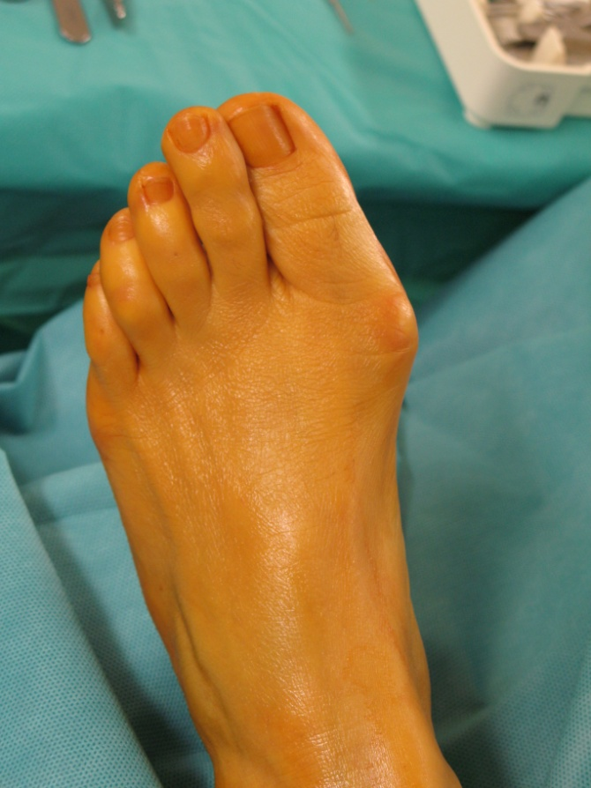
L’HALLUX VALGUS
Dr Nadine Willcox
Dr Dominique Menez

Slide 2
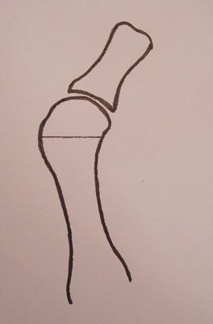
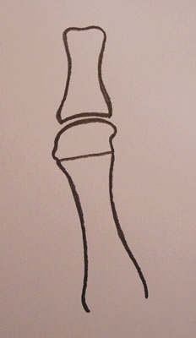
LES CAUSES
La chaussure ( à talon, pointue)
Certains rhumatismes (PAR)
La forme de l’os
gros orteil trop long
orientation de la tête du 1er métatarsien

Slide 3
LE MECANISME

Slide 4
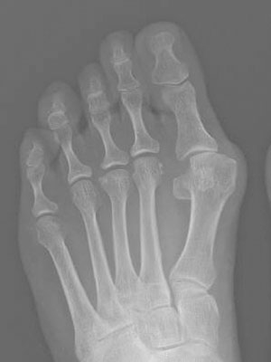
DIAGNOSTIC
Clinique: facile
Radiologique: éliminer une arthrose qui nécessiterait une arthrodèse (prothèses peu utilisées car sources de nombreuses complications)

Slide 5
L’intervention
Peut se faire en ambulatoire
Anesthésie: - totale
- rachianesthésie
- bloc poplité

Slide 6
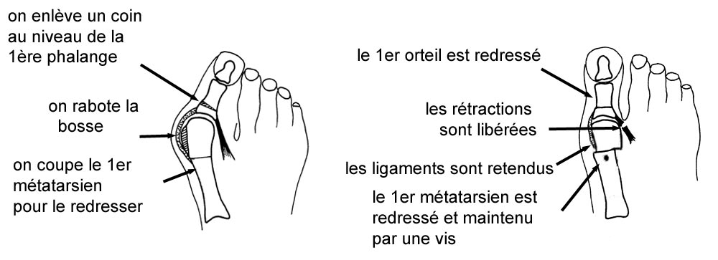
Les principes de l’intervention
Raboter la bosse (l’oignon)
Libérer les rétractions
Enlever un coin au niveau de la 1ère phalange
Translater la tête du 1er métatarsien

Slide 7
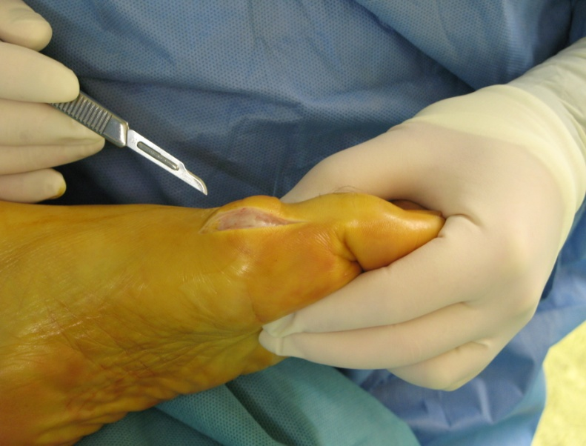
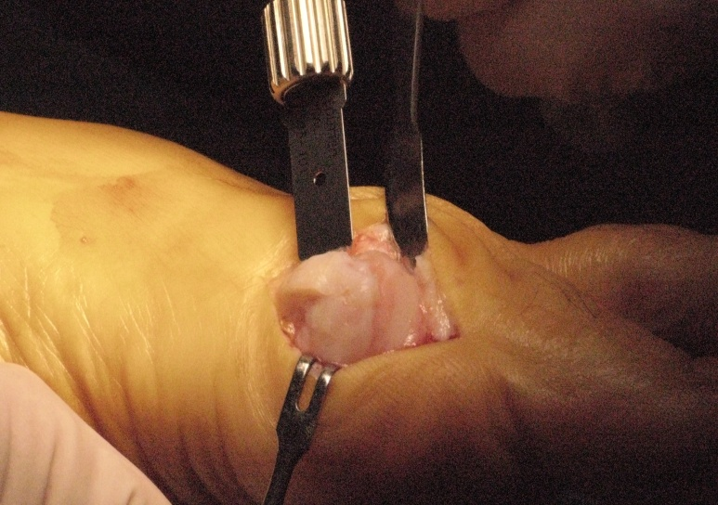
EN PRATIQUE
Petite incision
ou per cutané
On retire l’oignon

Slide 8
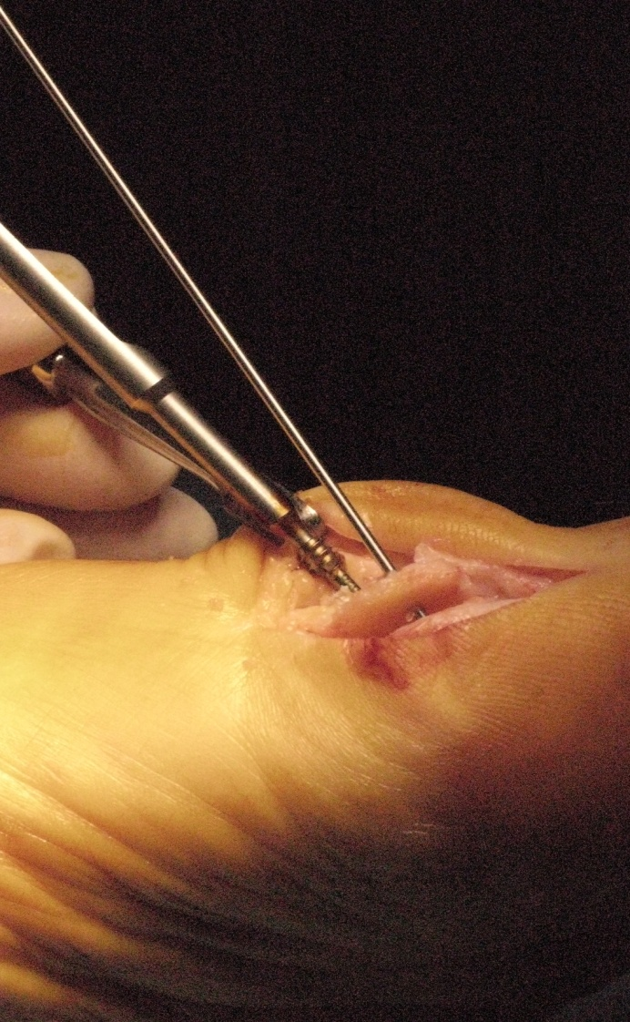
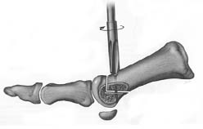
OSTEOTOMIE DU 1ER METATARSIEN

Slide 9
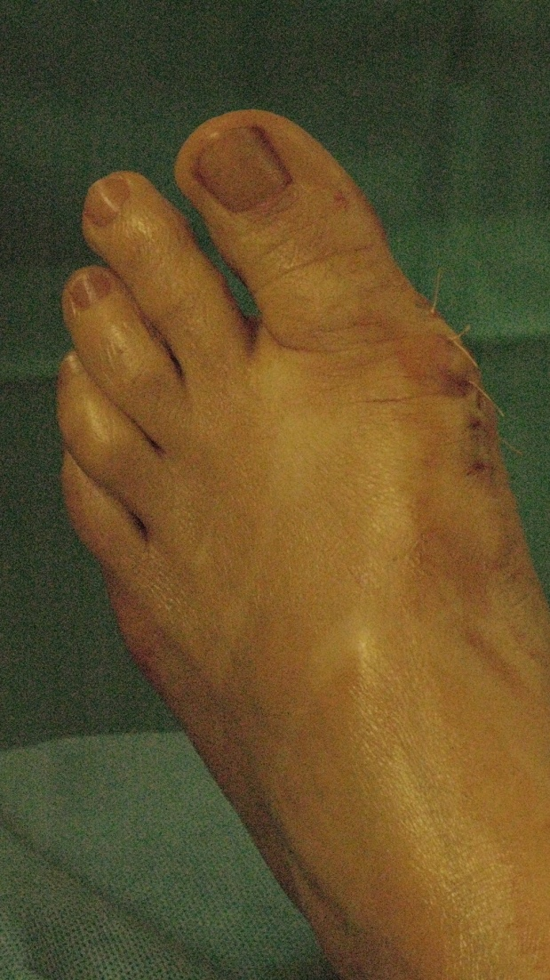

Slide 10
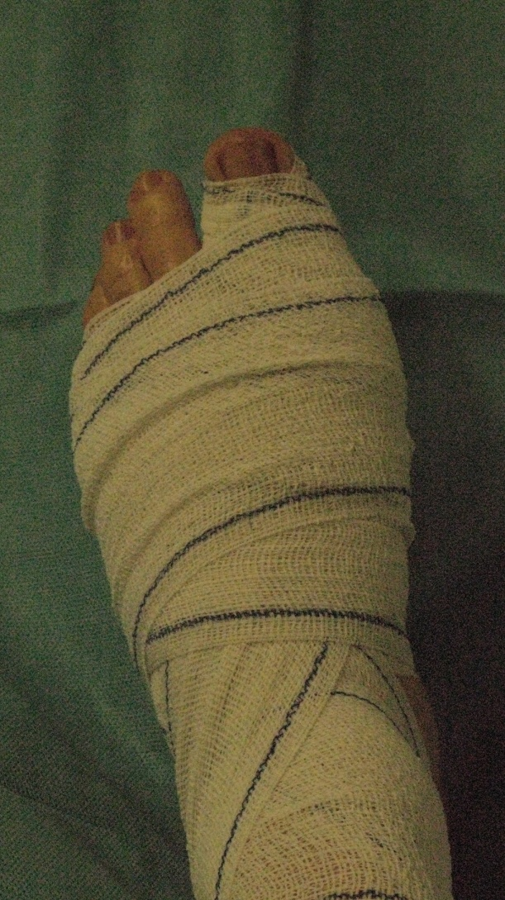
Le pansement sera laissé en place deux semaines
Anticoagulants
Sortie le soir ou le lendemain

Slide 11
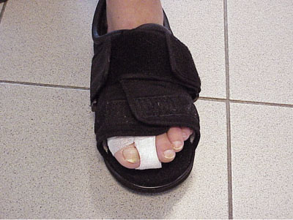
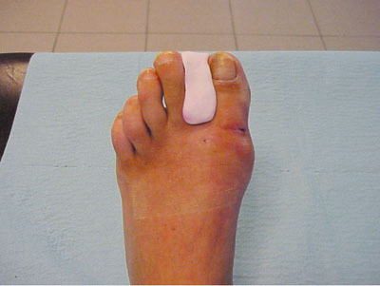
LES SUITES OPERATOIRES
Œdème et raideur sont fréquents durant deux mois
Arrêt de travail deux mois
Appui autorisé avec une chaussure à semelle rigide durant trois à quatre semaines
Cale un mois

Slide 12
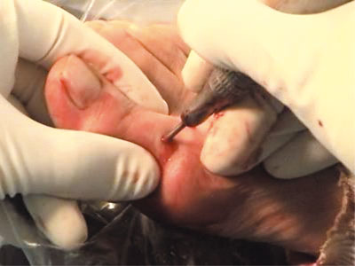
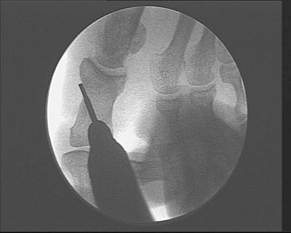
GESTE ASSOCIES
raccourcir la première phalange du gros orteil
corriger les métatarsalgies (ostéotomies per cutanées)
Corriger les griffes d’orteil (ténotomies per cutanées)

Slide 13
COMPLICATIONS
Communes à toute intervention chirurgicale (infection, phlébite, algodystrophie…)
Récidive
Raideur
Débricolage

